Slide 1
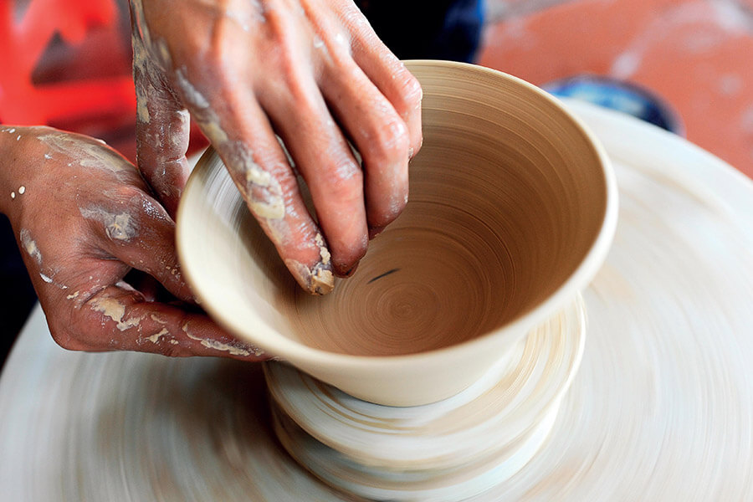
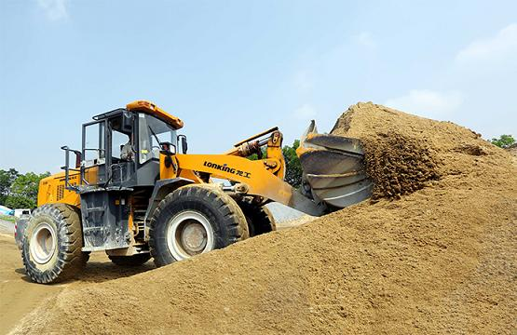
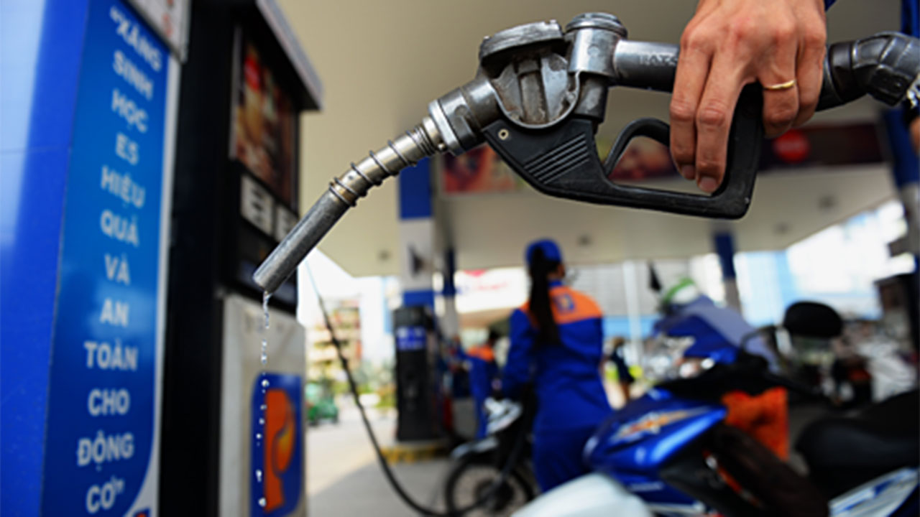
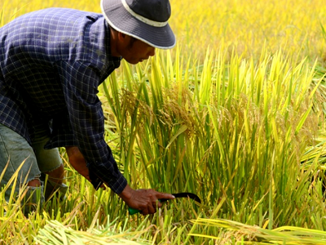
MỘT SỐ VẬT LIỆU, NHIÊN LIỆU,
NGUYÊN LIỆU, LƯƠNG THỰC - THỰC PHẨM THÔNG DỤNG; TÍNH CHẤT VÀ ỨNG DỤNG CỦA CHÚNG
CHỦ ĐỀ 4:

Slide 2

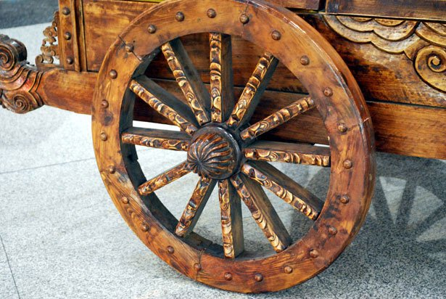
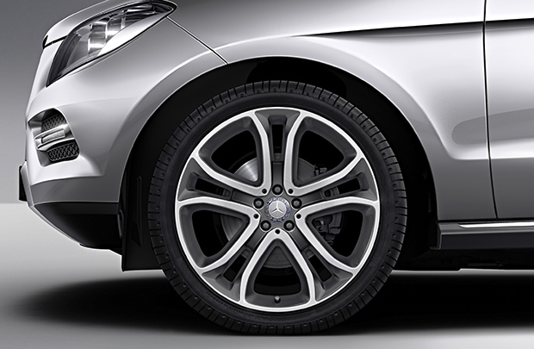
Đều là bánh xe nhưng được chế tạo từ vật liệu khác nhau
Bánh xe làm bằng vật liệu gỗ
Bánh xe làm bằng vật liệu cao su
Chúng ta thường sử dụng các vật liệu thông dụng (kim loại, nhựa, gỗ, cao su, ...) để tạo ra các sản phẩm phục vụ cuộc sống. Vậy vật liệu có những tính chất nào quan trọng và từ những tính chất đó người ta ứng dụng tạo nên các sản phẩm như thế nào?

Slide 3
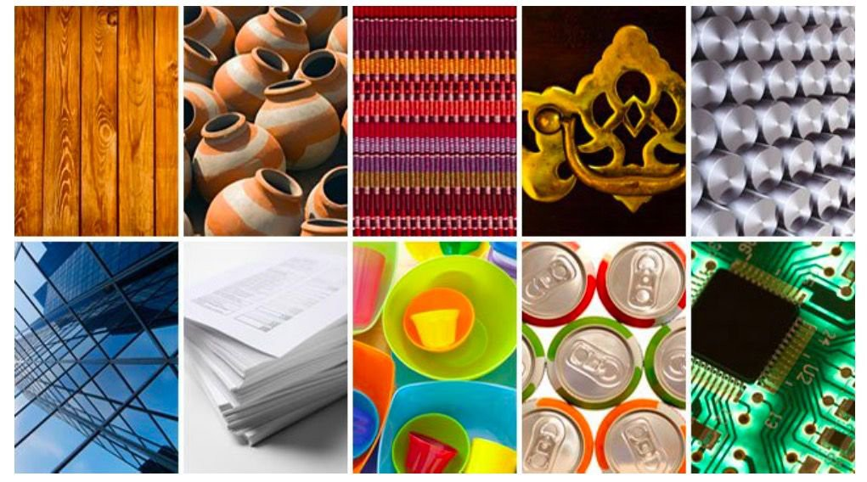
MỘT SỐ VẬT LIỆU THÔNG DỤNG
Bài 11

Slide 4


1.MỘT SỐ VẬT LIỆU THÔNG DỤNG
Học sinh có 2 phút:
- Liệt kê các lọai vật liệu trong cuộc sống và các loại đồ vật hoặc công trình xây dựng được làm từ loại vật liệu đó
- Viết phương án vào giấy và phát biểu

Slide 5
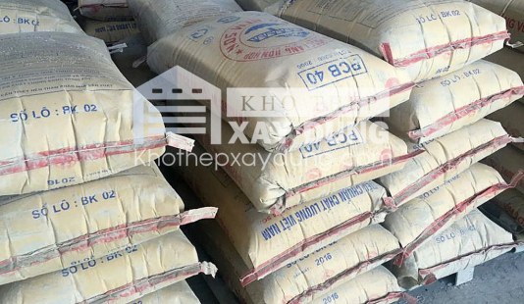
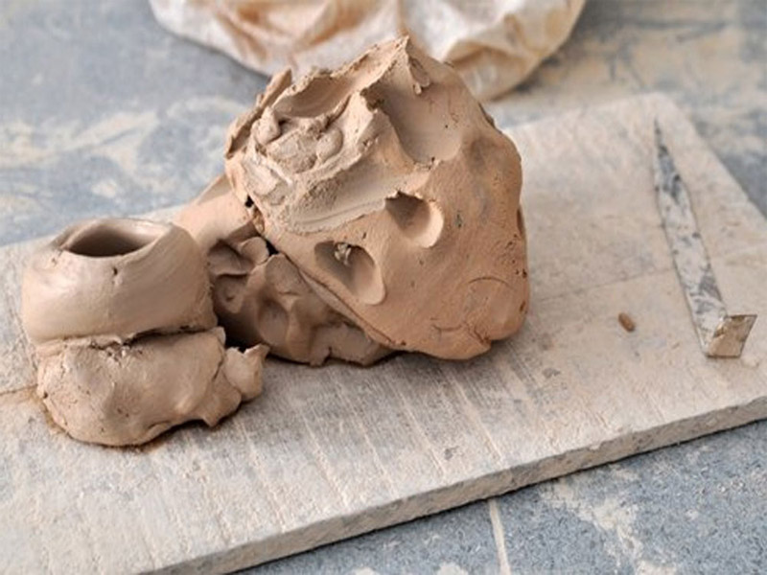
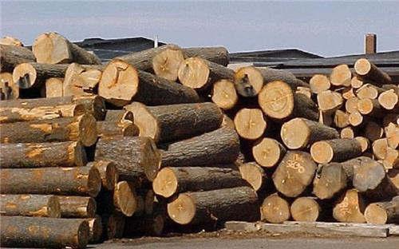
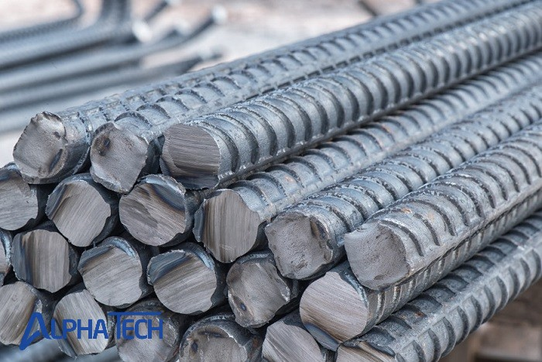
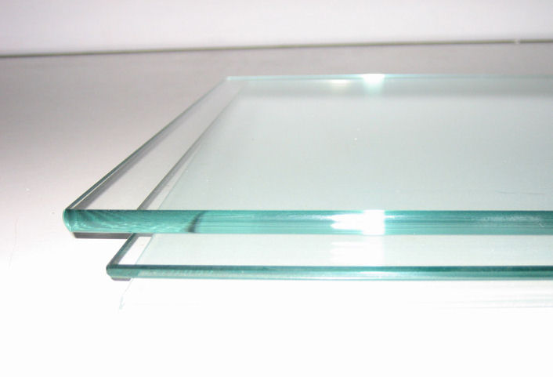
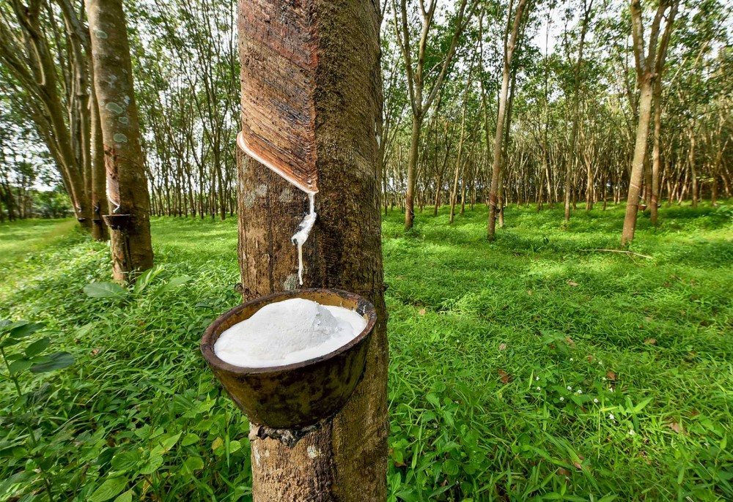
1.MỘT SỐ VẬT LIỆU THÔNG DỤNG
Xi măng
Đất sét
Gỗ
Sắt, thép
Thủy tinh
Cao su

Slide 6
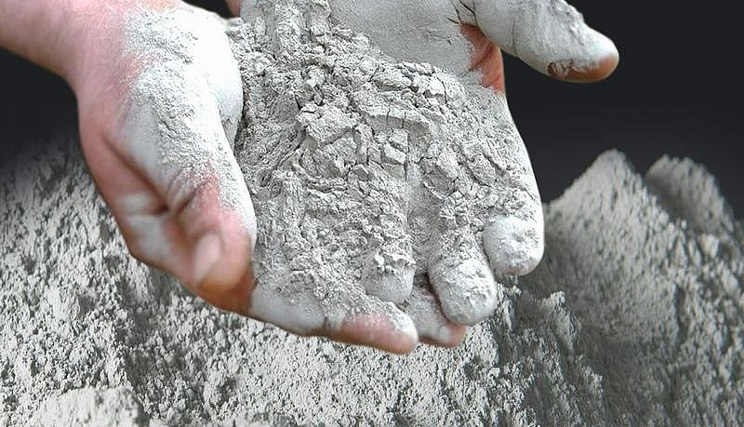
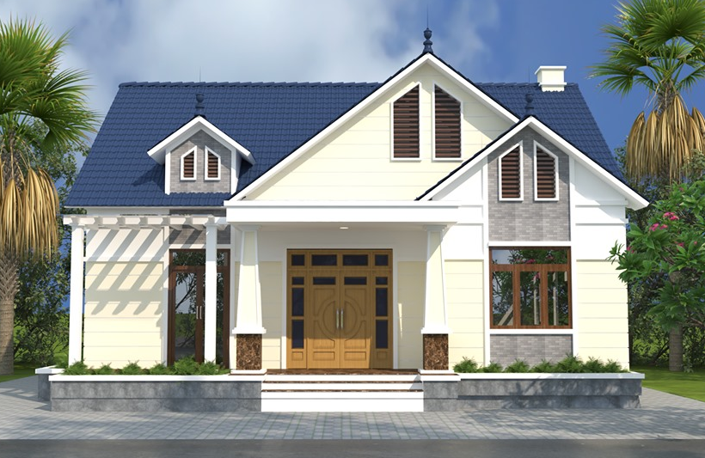
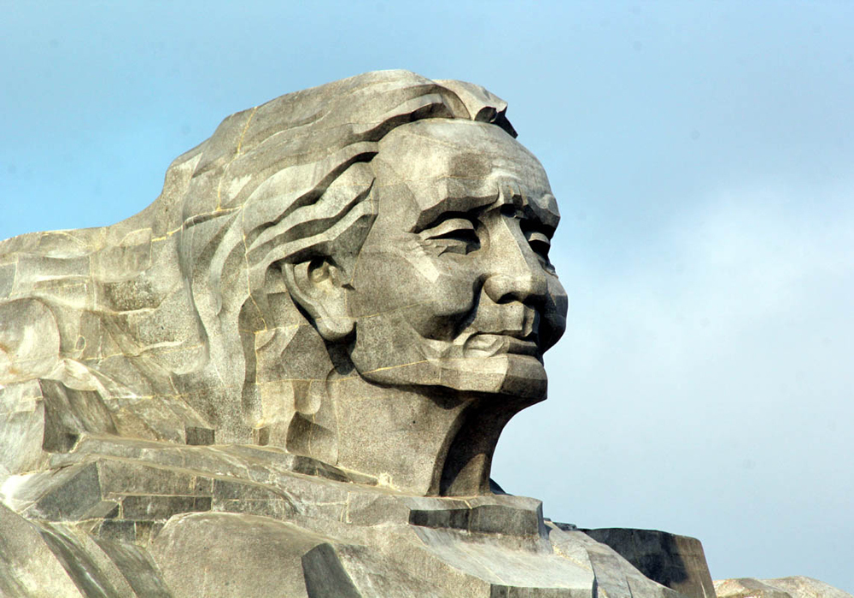
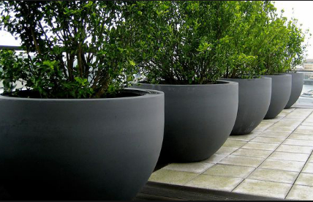
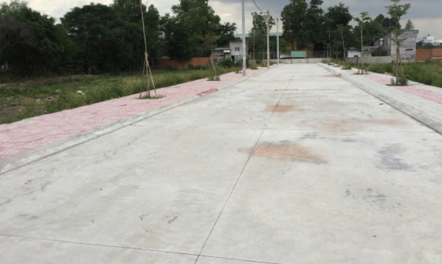
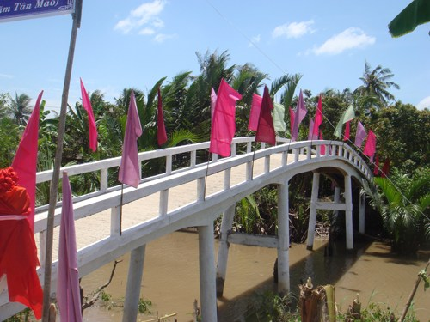
VẬT LIỆU
CÁC ĐỒ VẬT HOẶC CÔNG TRÌNH XÂY DỰNG
Nhà cửa
Tượng đài
Chậu cây
Xi măng
Đường bê tông
Cầu

Slide 7
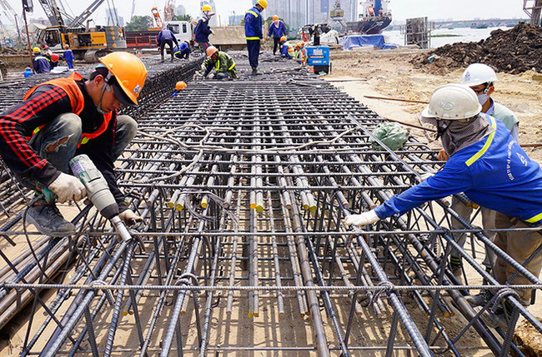
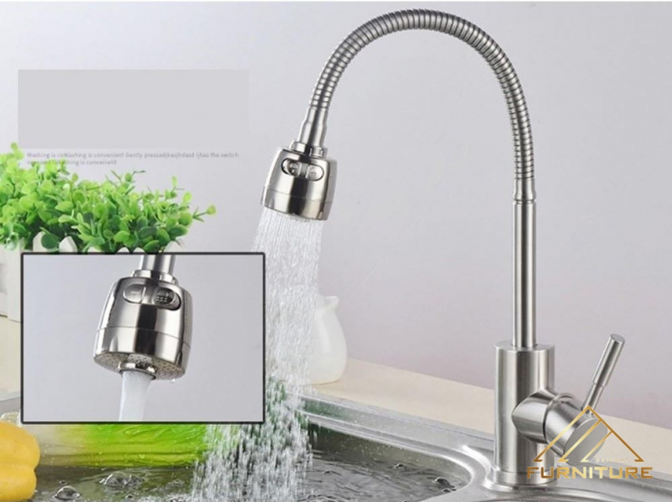
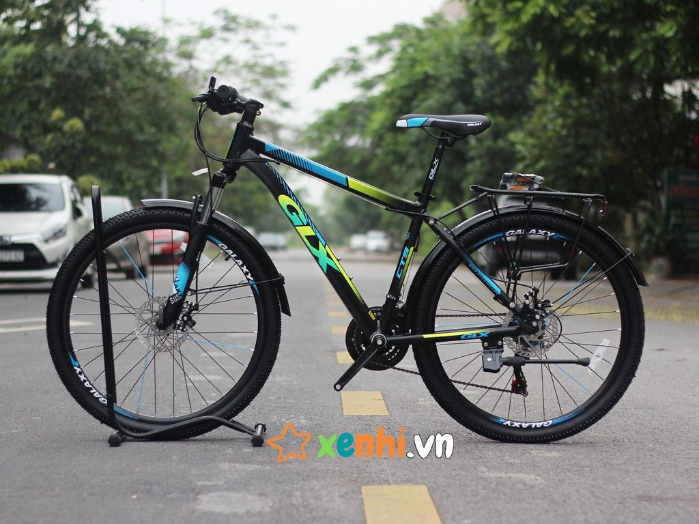
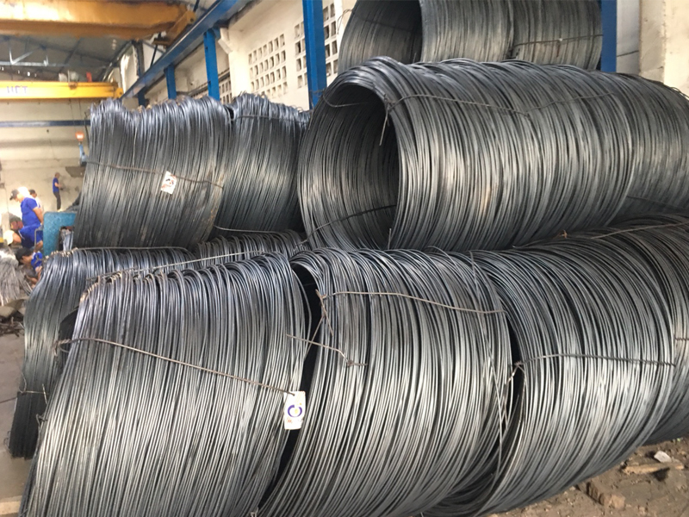
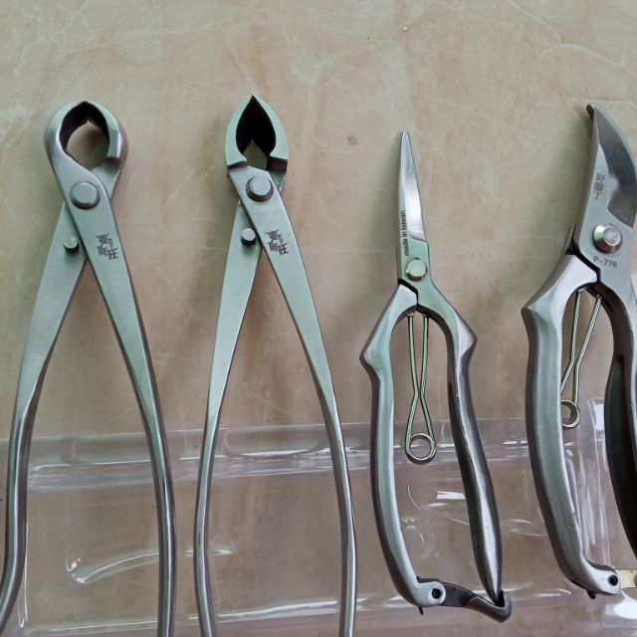
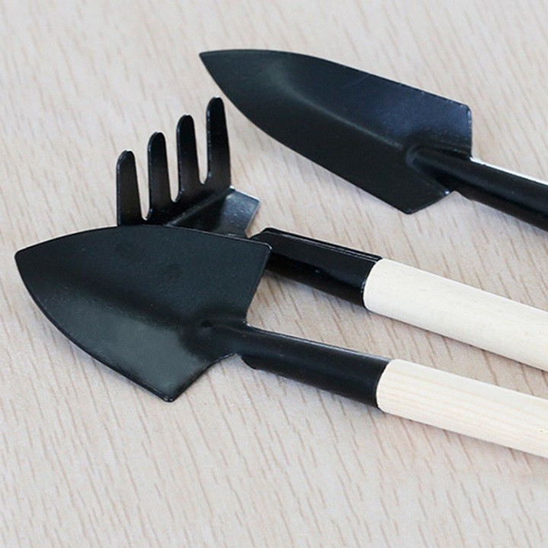
VẬT LIỆU
CÁC ĐỒ VẬT HOẶC CÔNG TRÌNH XÂY DỰNG
Thép xây dựng
Vòi inox
Xe đạp
Sắt thép
Kéo, kìm
Xẻng, cuốc

Slide 8
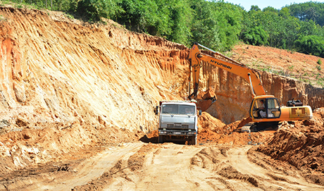
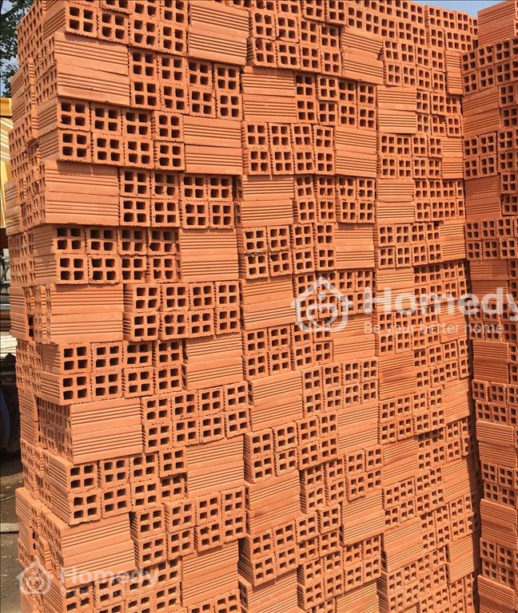
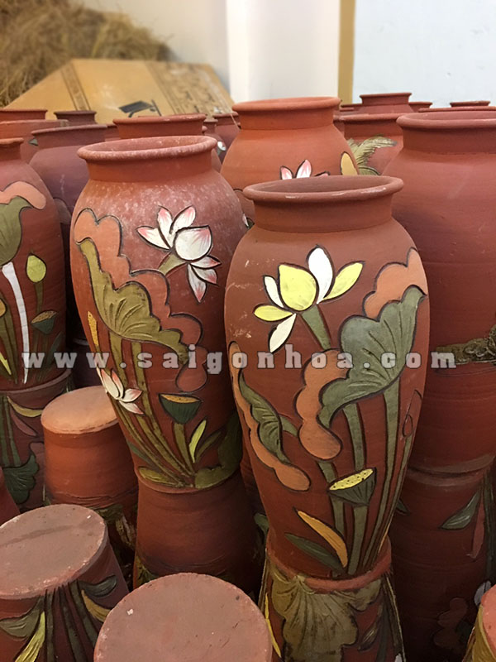
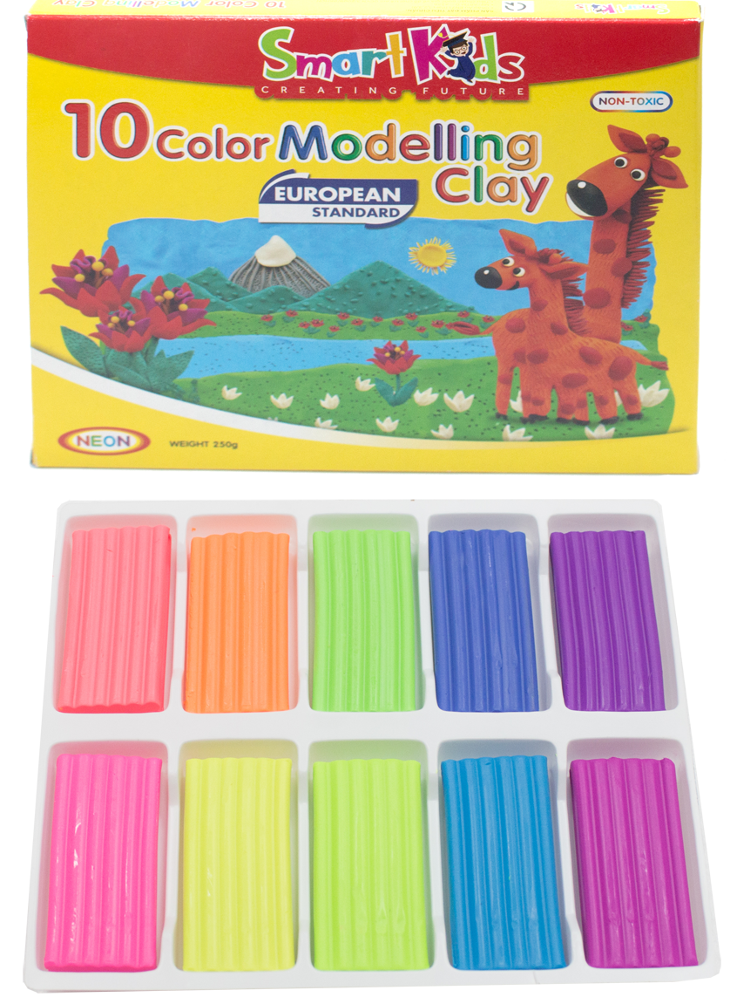
VẬT LIỆU
CÁC ĐỒ VẬT HOẶC CÔNG TRÌNH XÂY DỰNG
Gạch nung
Bình gốm
Đất nặn
Đất sét

Slide 9
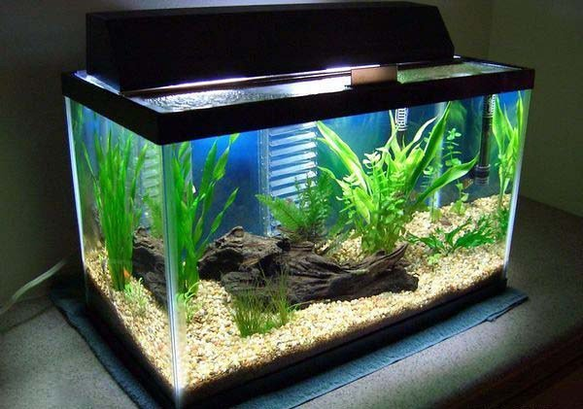
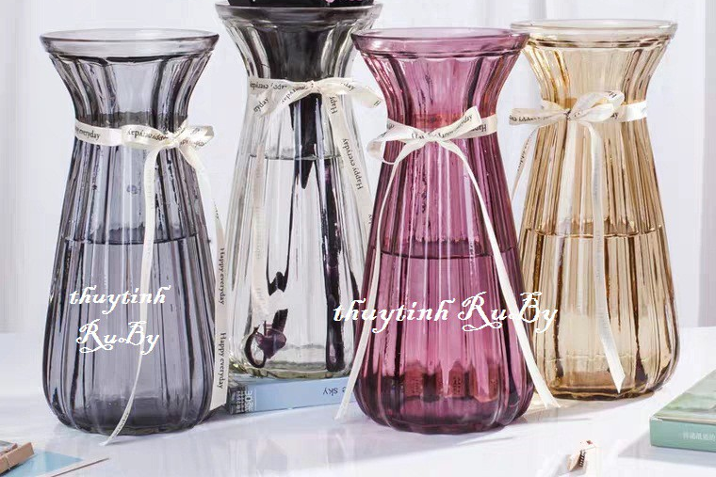
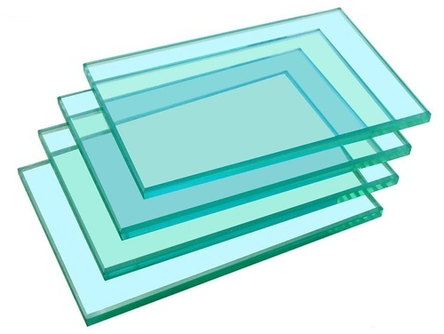
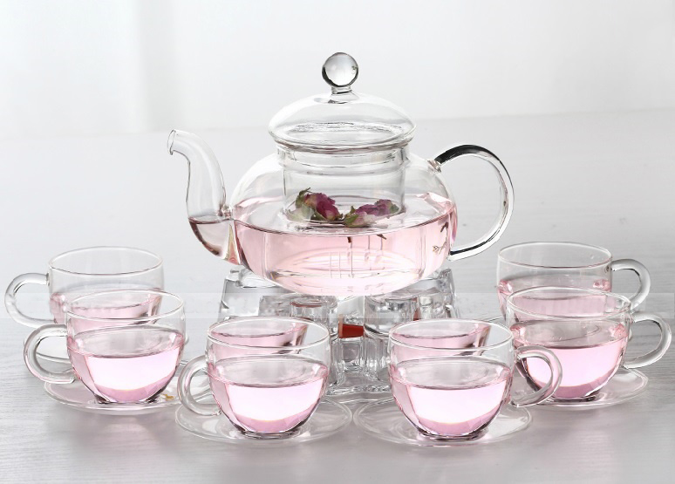
VẬT LIỆU
CÁC ĐỒ VẬT HOẶC CÔNG TRÌNH XÂY DỰNG
Bể cá
Lọ hoa
Thủy tinh
Cốc, chén

Slide 10
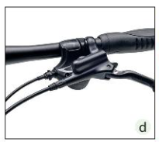
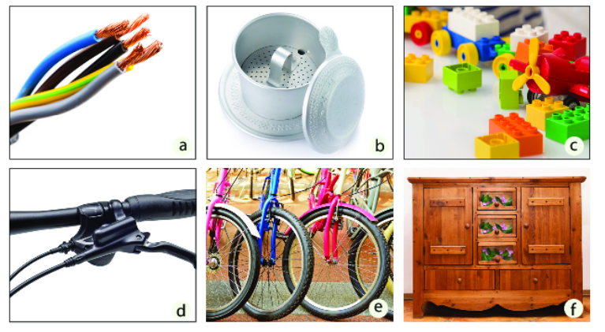
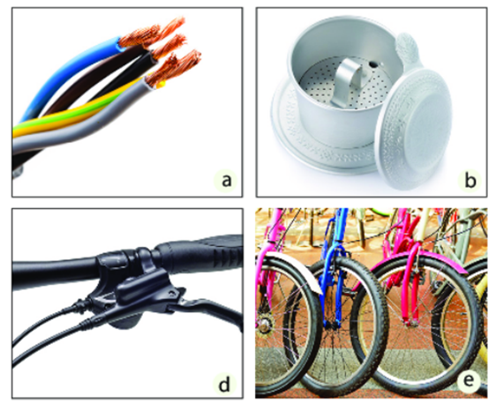
Quan sát mẩu dây điện, phin cà phê, đồ chơi lego, dây phanh xe đạp, lốp (vỏ) xe đạp, tủ quần áo ở hình 14.2 và cho biết các sản phẩm đó được làm từ vật liệu gì? Hoàn thành theo mẫu bảng 14.1.
Vật liệu Vật dụng | Đồng | Nhôm | Sắt | Nhựa | Cao su | Gỗ
Dây điện
Phin pha cà phê
Dây phanh xe đạp
Lốp xe đạp
Đồ chơi lego
Tủ quần áo

Slide 11
Vật liệu Vật dụng | Đồng | Nhôm | Sắt | Nhựa | Cao su | Gỗ
a.Dây điện
b.Phin pha cà phê
c.Đồ chơi lego
d.Dây phanh xe đạp
e.Lốp xe đạp
f.Tủ quần áo
✓
✓
✓
✓
✓
✓
✓
✓
✓

Slide 12

1.MỘT SỐ VẬT LIỆU THÔNG DỤNG
Vật liệu là chất hoặc hỗn hợp một số chất được con người sử dụng như nguyên liệu đầu vào trong quá trình sản xuất hoặc chế tạo để làm ra những sản phẩm phục vụ cuộc sống.

Slide 13
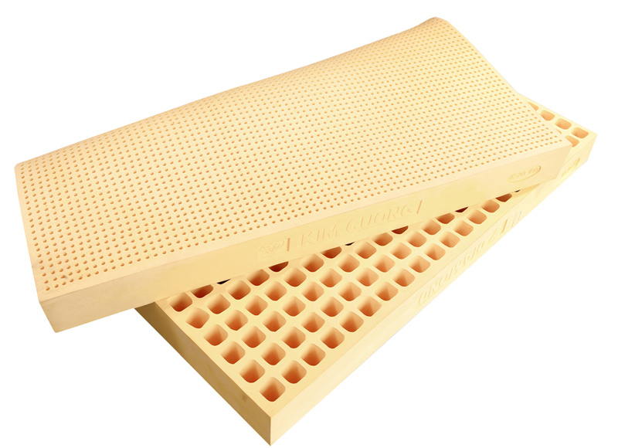
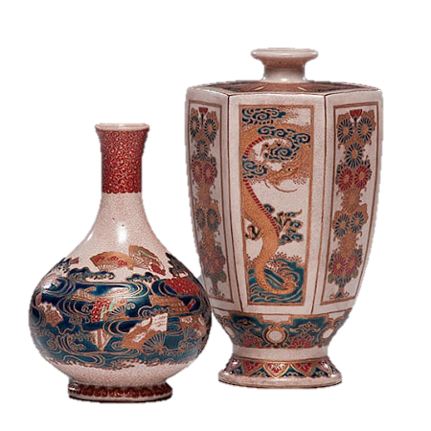
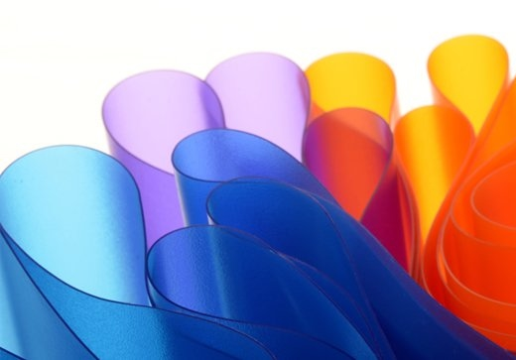
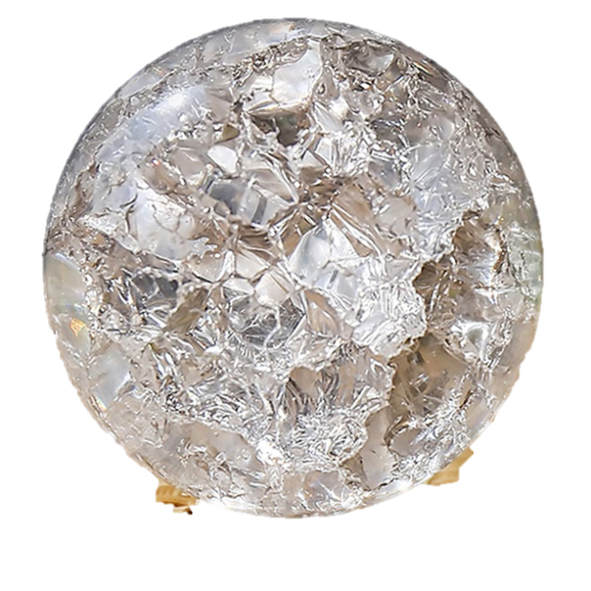
Gỗ
Kim loại
2. MỘT SỐ TÍNH CHẤT VÀ ỨNG DỤNG CỦA VẬT LIỆU
Từ quan sát thực tế, em hãy cho biết một số tính chất của các vật liệu: kim loại, cao su, nhựa, gỗ, thủy tinh và gốm. Hoàn thành theo mẫu bảng 11.2.
Gốm
Cao su
Nhựa
Thủy tinh

Slide 14
2. MỘT SỐ TÍNH CHẤT VÀ ỨNG DỤNG CỦA VẬT LIỆU
Bảng 14.2. Một số tính chất của vật liệu
Tính chất Vật liệu | Cứng | Dẻo | Giòn | Đàn hồi | Dẫn điện, dẫn nhiệt tốt | Dễ cháy | Bị gỉ | Bị ăn mòn
Kim loại
Cao su
Nhựa
Gỗ
Thủy tinh
Gốm
✓
✓
✓
✓
✓
✓
✓
✓
✓
✓
✓
✓
✓

Slide 15
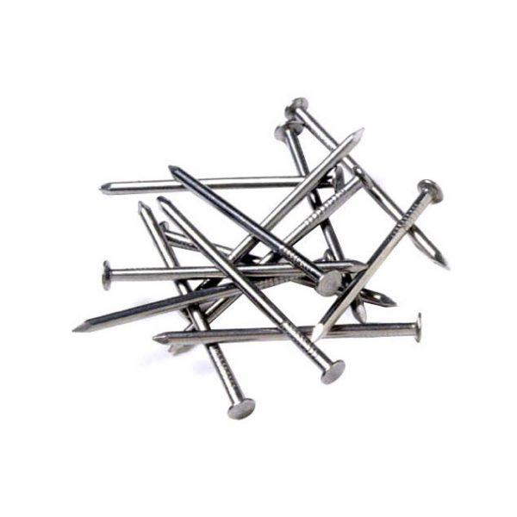
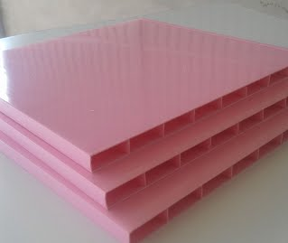
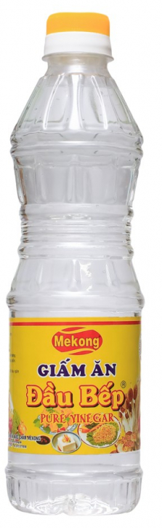
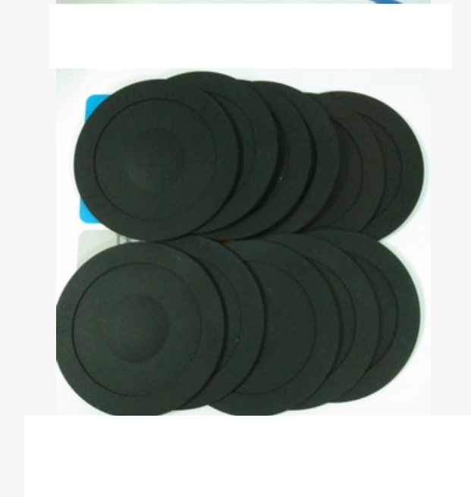
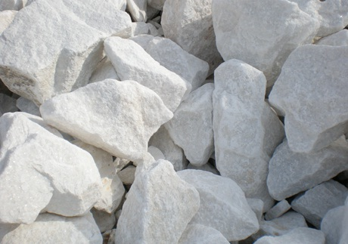
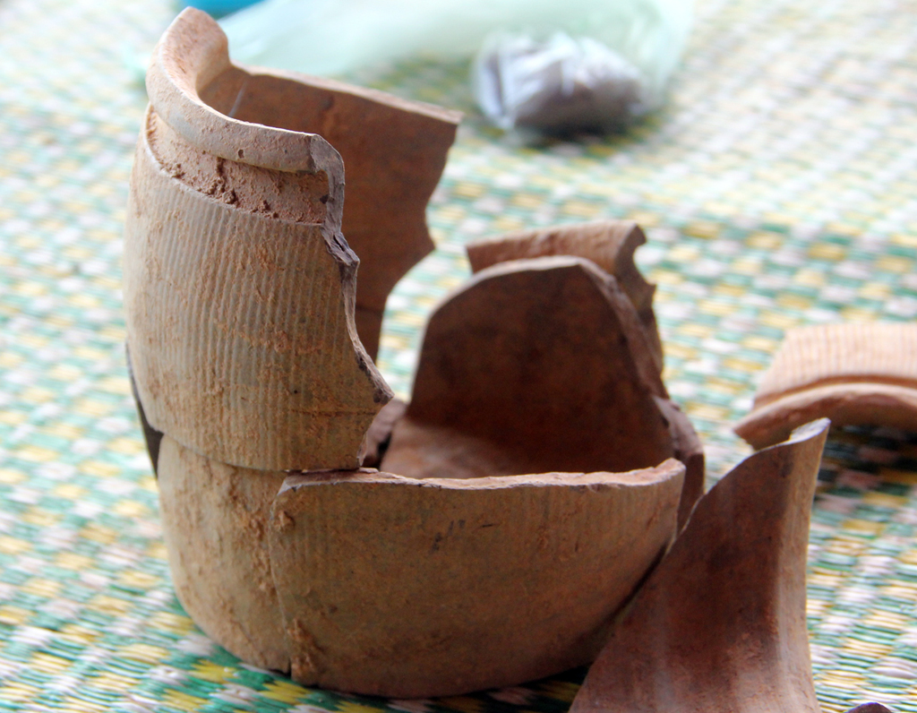
Tìm hiểu về khả năng bị ăn mòn của một số vật liệu
Thí nghiệm 1
Đinh sắt
Miếng kính
Miếng nhựa
Giấm ăn
Miếng cao su
Mẩu đá vôi
Mẩu sành

Slide 16
Tìm hiểu về khả năng bị ăn mòn của một số vật liệu
Thí nghiệm 1
Kết quả: Khả năng bị ăn mòn của một số vật liệu
Có bọt khí thoát ra, vật liệu
BỊ ăn mòn.
Đinh sắt
Mẩu đá vôi
KHÔNG BỊ
ăn mòn.
Miếng nhựa
Miếng cao su
Miếng kính
Mẩu sành

Slide 17
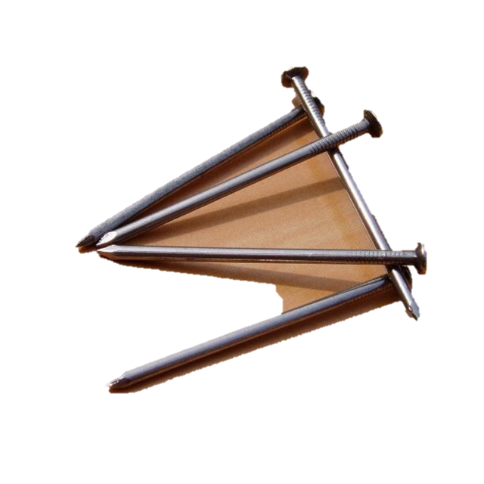
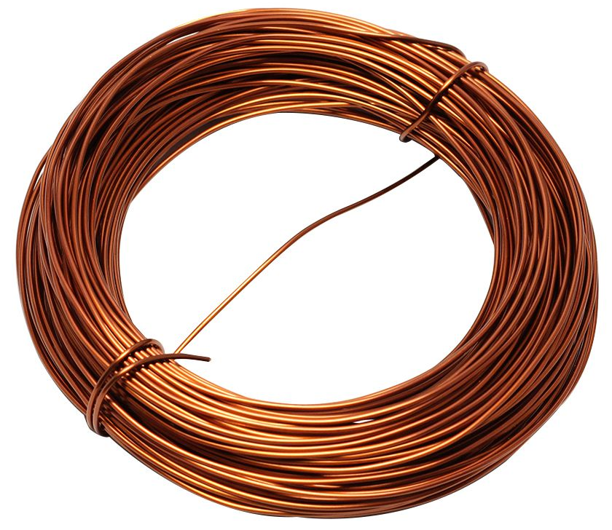
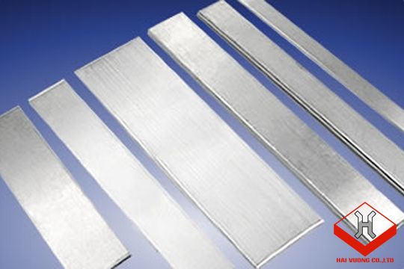
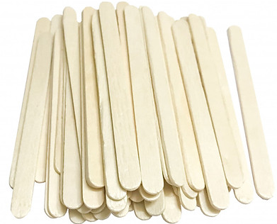
Tìm hiểu về tính dẫn nhiệt, khả năng chịu nhiệt của một số vật liệu
Thí nghiệm 2
Dây đồng
Lần lượt đốt nóng các vật liệu sau trên ngọn lửa đèn cồn (sử dụng kẹp sắt để kẹp các vật liệu khi đốt): đinh sắt , dây đồng, mẩu gỗ, mảu nhôm, miếng nhựa, mẩu sành và miếng kính. Khi kẹp sắt có dấu hiệu nóng thì không đốt nữa và cho vật liệu vào chậu nước tránh bị bỏng.
Đinh sắt
Mẩu gỗ
Mẩu nhôm
Miếng nhựa
Mẩu sành
Miếng kính

Slide 18

Tìm hiểu về tính dẫn nhiệt, khả năng chịu nhiệt của một số vật liệu
Thí nghiệm 2
Kết quả: Tính dẫn điện, khả năng chịu nhiệt của một số vật liệu
dẫn nhiệt, không cháy
dẫn nhiệt, không cháy
không dẫn nhiệt, dễ cháy
Đinh sắt
Dây đồng
Mẩu gỗ
Miếng kính
dẫn nhiệt, không cháy
không dẫn nhiệt, khó cháy
không dẫn nhiệt, không cháy
không dẫn nhiệt, không cháy
Mẩu nhôm
Miếng nhựa
Mẩu sành

Slide 19



Tìm hiểu về khả năng bị ăn mòn, bị gỉ của một số công trình, vật dụng
Quan sát các hình ảnh và cho biết những vật liệu nào dễ bị ăn mòn, hoen gỉ dẫn đến hư hỏng công trình, vật dụng? Nêu nguyên nhân dãn đến sự hư hỏng đó.
Hình 14.3. Cầu sắt bị hoen gỉ theo thời gian
Hình 14.4. Vỏ tàu biển bị ăn mòn
Hình 14.5. Xe đạp bị hoen gỉ một số bộ phận

Slide 20
Tìm hiểu về khả năng bị ăn mòn, bị gỉ của một số công trình, vật dụng
Các công trình, vật dụng sử dụng vật liệu làm bằng kim loại sẽ dễ bị ăn mòn, hoen gỉ dẫn đến hư hỏng.
Nguyên nhân dẫn đến sự hư hỏng do các vật liệu này tiếp xúc với các môi trường chứa tác nhân ăn mòn ( như không khí, nước biển, ………) sẽ bị ăn mòn và hoen gỉ bởi oxygen trong không khí, mưa acid và trong môi trường nước biển.

Slide 21


Khảo sát tính chất của cao su
Kéo căng một sợi dây cao su rồi buông tay ra, em có nhận xét gì?
Dây cao su bị kéo căng, khi buông tay ra dây nhanh chóng bị thu lại

Slide 22




Khảo sát tính chất của cao su
Ngâm dây buộc tóc bằng nhựa bị giãn vào cốc nước nóng, dây buộc tóc trở lại kích thước ban đầu.
Thí nghiệm 3
Cho đoạn dây cao su vào cốc nước nóng, sau đó lấy ra rồi cho vào cốc nước nguội. Quan sát sự thay đỏi hình dạng của dây cao su.
Thí nghiệm 4
Cho mẩu nhỏ cục gôm (cao su) vào cốc xăng. Quan sát hiện tượng xảy ra.
Nước nóng
Nước lạnh
Cục gôm TAN DẦN
vào xăng.
Hiện tượng:
- Trong nước nóng, dây su giãn nhẹ.
- Bỏ vào nước nguội, dây su trở lại hình dạng ban đầu
Ngâm cục gôm vào cốc đựng xăng

Slide 23





Khảo sát tính chất của cao su
Cao su có tính đàn hồi tốt, ít bị biến đổi khi gặp nóng hay lạnh (tuy nhiên nếu nhiệt độ quá cao sẽ làm cao su chảy ra và mất tính đàn hồi), cách nhiệt, cách điện, ít bị ăn mòn, không tan trong nước, tan được trong dầu.
Ứng dụng: lốp xe, quả bóng cao su, dây kéo co giãn tập thể thao, dây chun (dây thun cột đôt), các chi tiết của đồ điện.

Slide 24

2. MỘT SỐ TÍNH CHẤT VÀ
ỨNG DỤNG CỦA VẬT LIỆU
Mỗi loại vật liệu đều có những tính chất riêng, ví dụ:
Vật liệu bằng kim loại có tính dẫn điện, dẫn nhiệt, dễ bị ăn mòn, bị gỉ.
Vật liệu bằng nhựa và thủy tinh không dẫn điện, không dẫn nhiệt, ít bị ăn mòn và không bị gỉ.
Vật liệu bằng cao su không gẫn điện, không dẫn nhiệt, có tính đàn hồi, ít bị biến đổi khi gặp nóng hay lạnh, không tan trong nước, tan được trong xi măng, ít bị ăn mòn.

Slide 25

NHIỆM VỤ VỀ NHÀ
Chép vào vở và học thuộc bài ghi bài 11.
Xem học liệu “TỰ HỌC” tuần 7 kết hợp SGK bài tập phần TỰ HỌC và nộp bài lên LMS. Hạn chót: ngày 22/10/2021 (thứ 6)

